Slide 1



微课创新策略与高效教学
——微课的实践应用与反思
江苏省曙光小学 盖鸾英
Notes:
1

Slide 2

主要内容
微课在课堂教学中的应用
1
2
微课在课外阅读中的应用
3
微课的实践意义及反思
5/4/2016

Slide 3
一、微课在课堂教学中的应用

Slide 4
（一）不同类型的微课开发方法
1.指导预习类。
2.突出重点类。
类型
3. 突破难点类。
4.拓展巩固类。
5.深度融合类。

Slide 5
1.指导预习类

Slide 6


2.突出重点类。
赶海
把一段话写得有条理，有趣味。

Slide 7

鸟岛

Slide 8

3. 突破难点类。
第一朵杏花

Slide 9
4.巩固答疑类。
偏旁部首查字法
有趣的汉字故事
跟我学比喻句

Slide 10

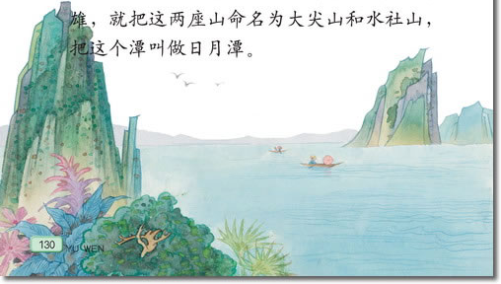

5.深度融合类。
啊 大海

Slide 11
用于：
课前
课后

Slide 12
（二）“四步一环”微课导学教学模式
四步一环：
第一，微课导学，前置性学习。
第二，成果汇报，展示性学习。
第三，小组互助，合作性学习。
第四，巩固延伸，拓展性学习。
个性化学习贯穿始终

Slide 13
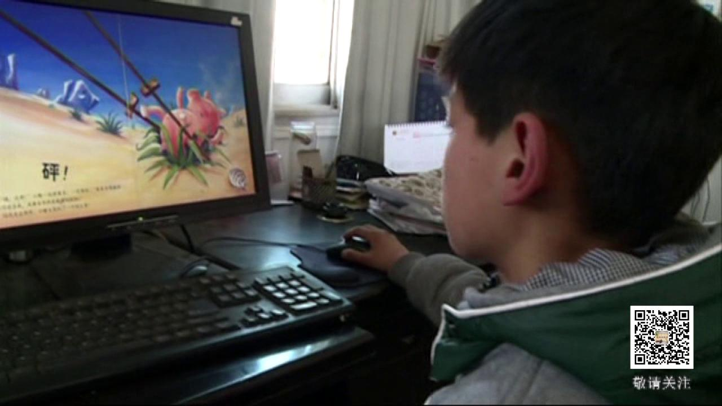
1、模式解读
微课导学，前置性学习

Slide 14
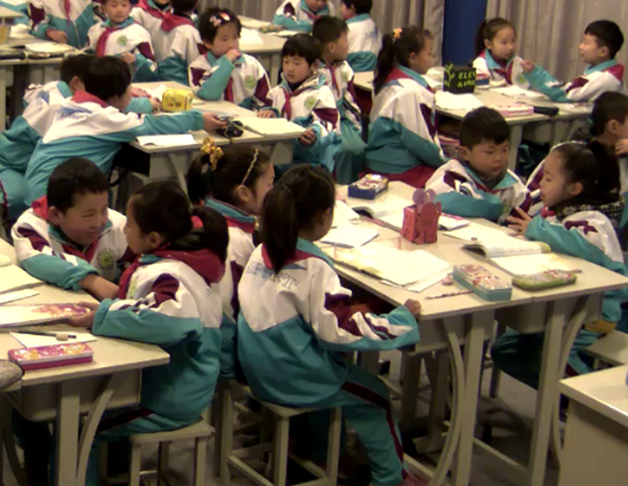
成果汇报，展示性学习
小老师轮流主持
同桌互查
组内检查
组际互查
随机抽号检查
竞赛 做练习
释疑 纠正
设计活动，让学生自信地讲出来

Slide 15
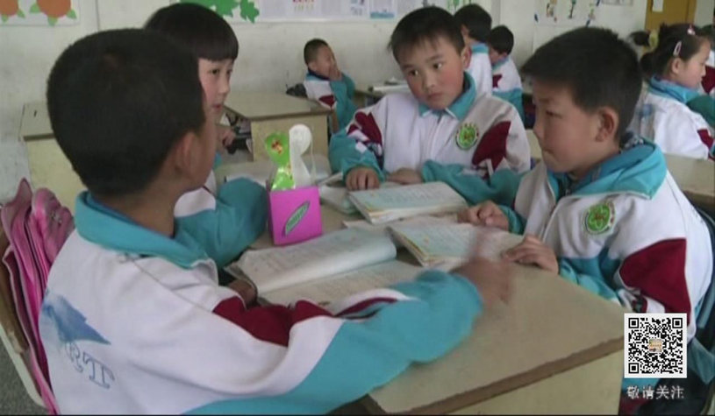
小组互助，合作性学习
普遍存在的问题
难点
需要合作才能完成的任务
互帮互助，让每一位学生都讲出来

Slide 16
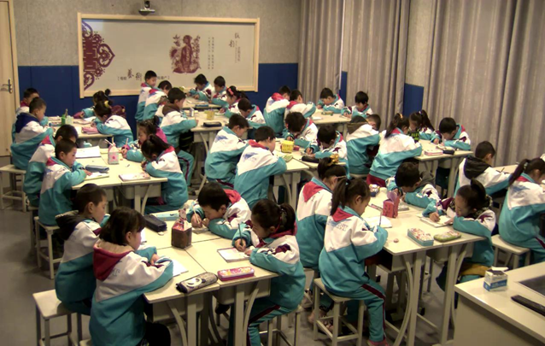
巩固延伸，拓展性学习
内容少而精
设计成活动，形式多样：笔试、口试、抢答、竞赛、操作、阅读等
及时反馈调整
固化讲出来的成果，可测可控

Slide 17
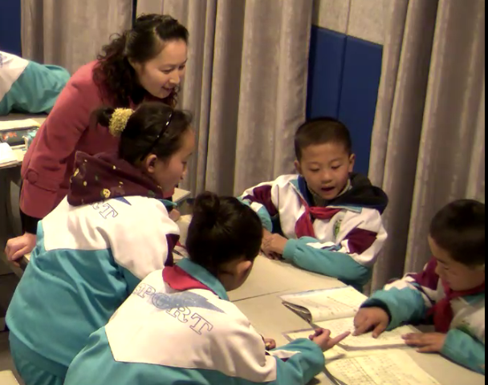
个性化学习贯穿始终
贯穿整个教学过程
同桌互助，小组帮助
学困生代表小组展示
针对性指导，让每一个学生都讲出来

Slide 18
2、模式优势分析
（1）实现了渐进式的知识内化
课前借助微课自主学习
第一次
内化
第二次
内化
课堂师生互动讨论交流

Slide 19
（2）让教学充满了人文关怀
一对一的教学情景，轻松愉快地学进去。
学习内容的可视化，个性化地学进去。
微课先学
指导学习方法 ，生动活泼地学进去。
学习时间的自控 ，充分地学进去。
学习资源丰富，深入地学进去。

Slide 20
（3）了解学情，调整方案，以学定教。
课堂教学前
以学定教

Slide 21
（4）为有特殊需要的学生提供帮助。
课堂教学中
个别化辅导
Notes:
2

Slide 22
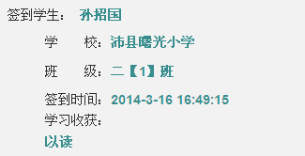
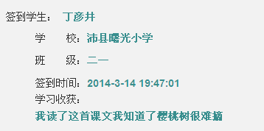
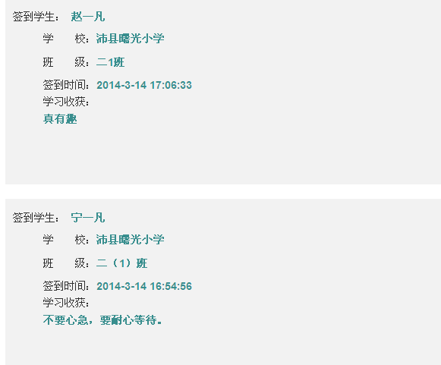
梳理 归类 分析

Slide 23
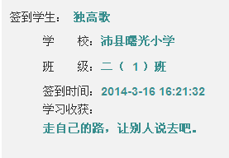
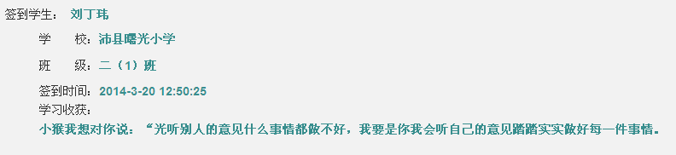
调整 重设

Slide 24
三、微课在课外阅读中的应用

Slide 25
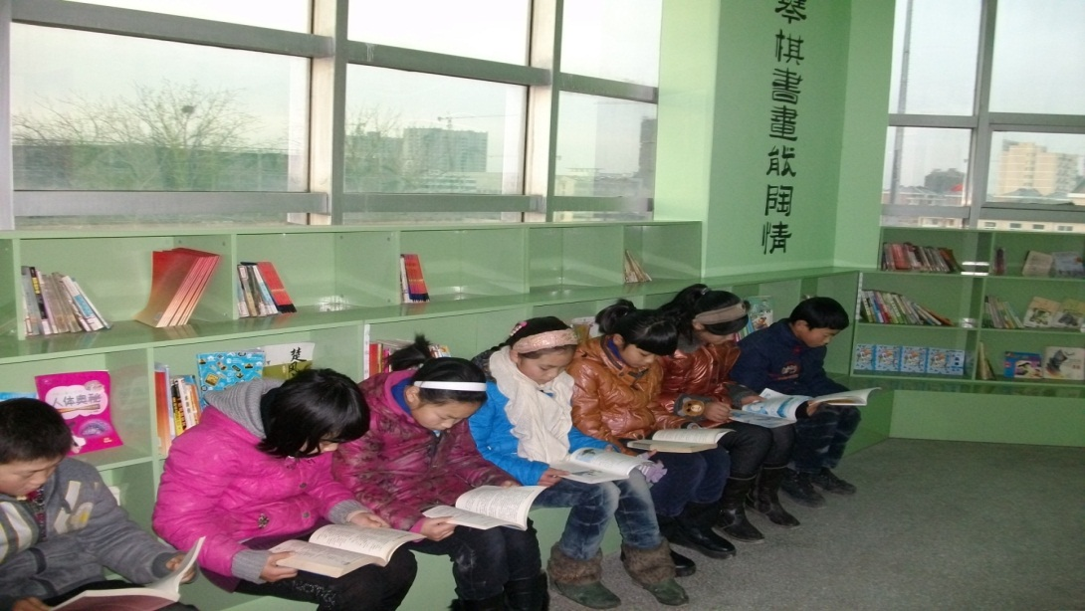
问题
书籍？
指导？
评价？

Slide 26
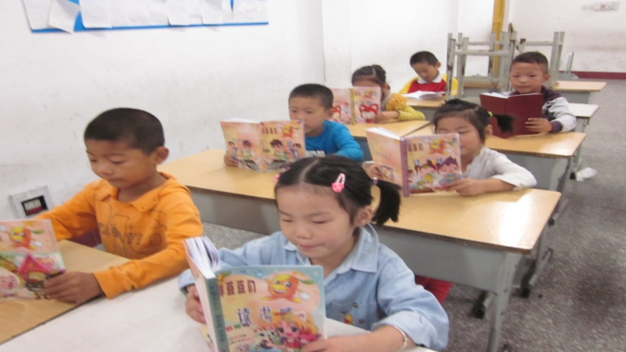
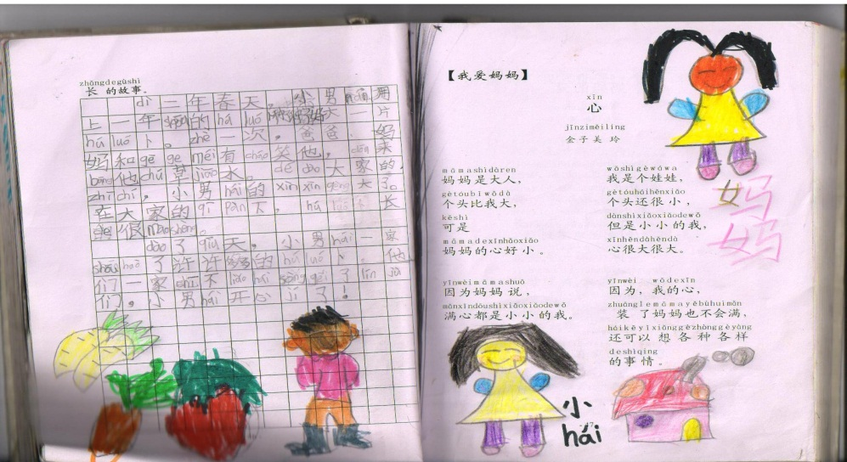
校本教材

Slide 27

微课社团

Slide 28
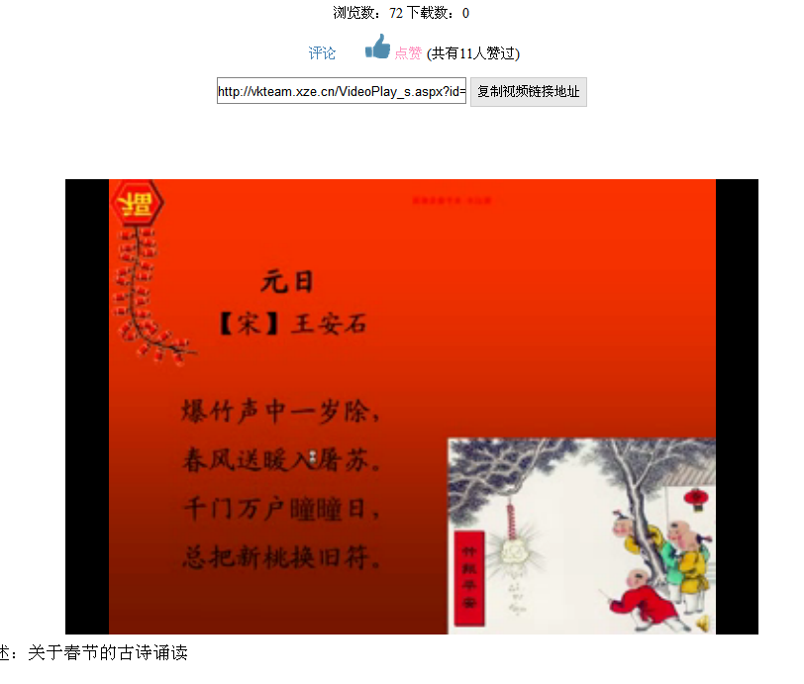

从形式上分：
古诗文

Slide 29

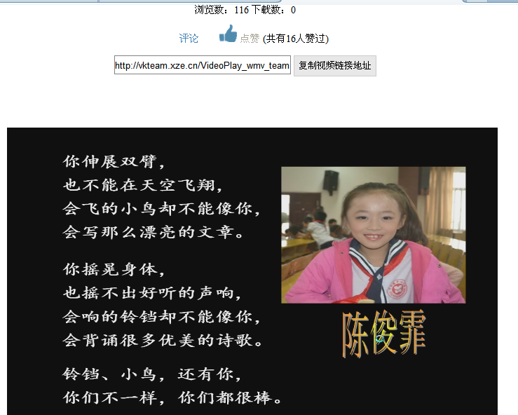
儿童诗

Slide 30


儿歌童谣

Slide 31


经典绘本

Slide 32

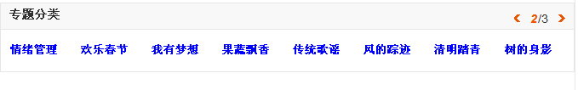
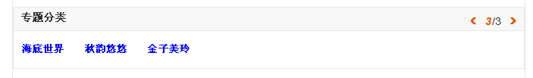
按主题组元：

Slide 33

单元内容有机组合：

Slide 34
设计
内容的经典性
学法的指导性
学习的趣味性

Slide 35
课例
会飞的叶子
悬崖边的树
爱读书的树叶
我和小鸟和铃铛

Slide 36
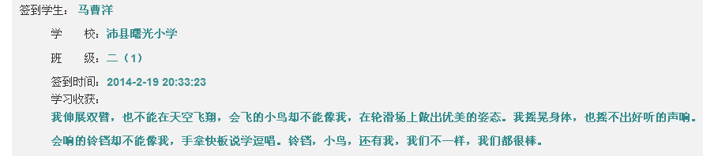
应用
检测 互动 交流

Slide 37
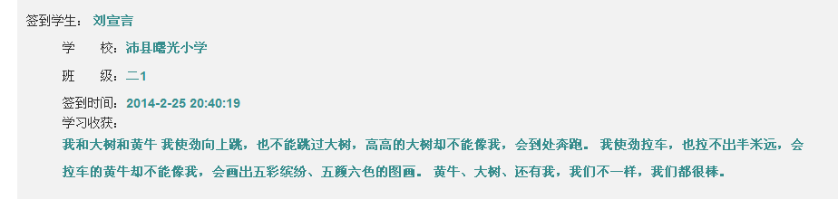
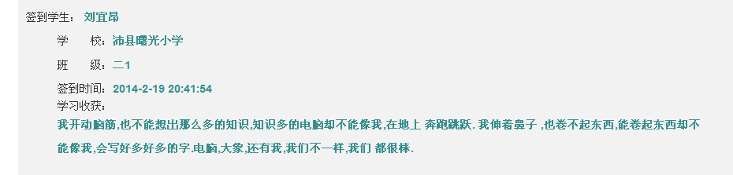

Slide 38
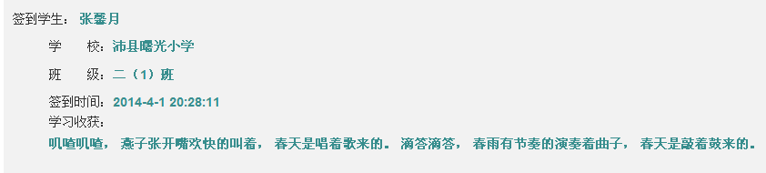
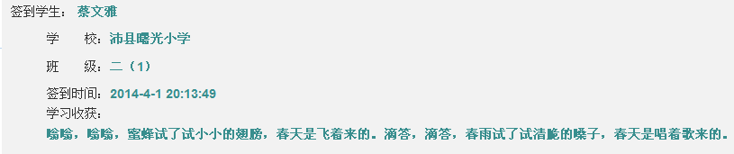
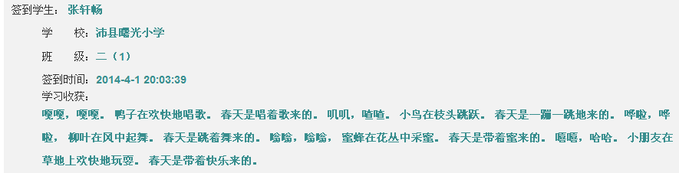

Slide 39


Slide 40
四、微课的实践意义及反思

Slide 41
（一）微课对于教学实践的意义
5/4/2016

Slide 42
1、在课堂理念上，由以教为主向以学为主的翻转。
2、在主角定位上，由“教师本位”向“学生本位”的翻转。
3、在教师预设上，由指令的刚性预设向生成的弹性预设翻转。
4、在教学程序上，由传统的“先教后学”向“先学后教”的翻转。

Slide 43
5、在学习方向上，由习惯的“以教定学”向“以学定学”的翻转。
6、在教学方式上，由教师的单边讲为主向合作讨论为主的翻转。
7、在学习心态上，由被动接受向质疑探究的翻转。
8、在能力培养上，由单一的书面答题训练向听说读写综合运用的翻转。

Slide 44
先学后教

Slide 45
减轻了畏难情绪
解决了家长不能辅导的问题
提供了学习方法的指导
让学生按照自己的生命节律学习
让学生将自主学习进行到底
让学生带着自信和思考走进课堂
节省课堂时间用于个人力量不能解决的问题，使学习更深入
先学

Slide 46
解决了教师对学情估计不足的问题
解决了教学设计没有针对性的问题
充分发挥讲解、示范、指导作用
教在该教处，引导学生看个人看不到的风景
后教

Slide 47
课堂教学结构性变革

Slide 48
让出课堂，使学习真正发生！
学为主，教为辅
独学 群学
浅学 深学
变革

Slide 49
个
性
化
技术支持下让所有学习者都能得到适合的个性化教育
Notes:
1、颠倒教室颠覆了传统的教学流程。过去是学生在课堂上齐步走，学习新知识；课后自主学，运用学到的知识和技能。而颠倒教室则是课前自主学，课堂中教师因材施教，或开展活动帮助学生掌握和运用在课前学到的新知识与技能。
2、颠倒教师颠倒了传统的教学理念。事实上，目前教师里依旧是“以教师为中心”，“以学生为中心”很难落到实处。而颠倒教师做到了真正的“以学生为中心”，做到了“因材施教”。
3、颠倒教师颠倒了教师和学生的角色。传统教室里，教师是知识的拥有者和传播者，而学生是接收者，学生总体上是被动地学习。而在颠倒教室里，学生是主动的自主学习，教师是有针对性的个别指导。
4、颠倒教师颠倒了传统的教学模式。传统教学要利用好在线资源和在线学习，往往是课前课后由学生自学，而学生有依赖心理，反正老师会在课堂上讲的。而颠倒教室则可以很好地利用混合学习模式。巧妙地将在线学习与面对面的教学有机地结合起来，将新知识与技能的学习，以及其应用和迁移有机地结合起来了。
颠到教室不是在线课程,不是学生无序学习,不是让整个班的学生都盯着电脑屏幕,更不是视频取代教师,而是技术支持下让所有学生都能得到个性化教育

Slide 50
专业成长的新范式
由孤军奋战转向合作共赢

Slide 51

培养终身学习者
信息化素养
资源无处不在
课堂无限开放
自主学习管理
科学利用网络
终身学习意识

Slide 52
（二）思考

Slide 53
微课是一种新型的教学资源
微课是学科教学的工具之一
是能给教学带来根本变革的工具

Slide 54
微课的核心是课程
学科决定技术

Slide 55
微课应用平台
教育主管部门开发
优酷网等能上传视频的网址
QQ群文件
邮箱
微信推送

Slide 56
敬请指正

Slide 57
小学数学微课

